Slide 1

GUIDE D’UTILISATION

Slide 2
Activation et personnalisation
STANDARD VIRTUALISÉ
COMPTE : PARAMÉTRER
TABLEAU DE BORD
POSTE TÉLÉPHONIQUE
RACCOURCIS
NOTIFICATIONS

Slide 3
Standard virtualisé
Pour rappel, le standard virtualisé consiste pour l’entreprise à externaliser les fonctions de standard téléphonique auprès d’un prestataire qui héberge, pour elle, le système téléphonique devenu un véritable serveur informatique.
Networth a développé sa propre solution appelé : CELY.
Ce type de solution est notamment connue sous le nom Centrex et s’apparente à de la
« VoIP, Téléphonie cloud, Téléphonie IP, Téléphonie hébergée , Téléphonie virtuelle».
Aucune installation physique, tous les matériaux sont stockés dans le Datacenter.
Aucune ressource technique, la gestion est déléguée au partenaire.
Les services sont sécurisés et redondants pour offrir aux clients un accès 24/7. Evolutivité : le service peut augmenter ou être réduit à la demande.
Professionnel : tous les atouts d’une solution haut de gamme au tarif accessible.

Slide 4
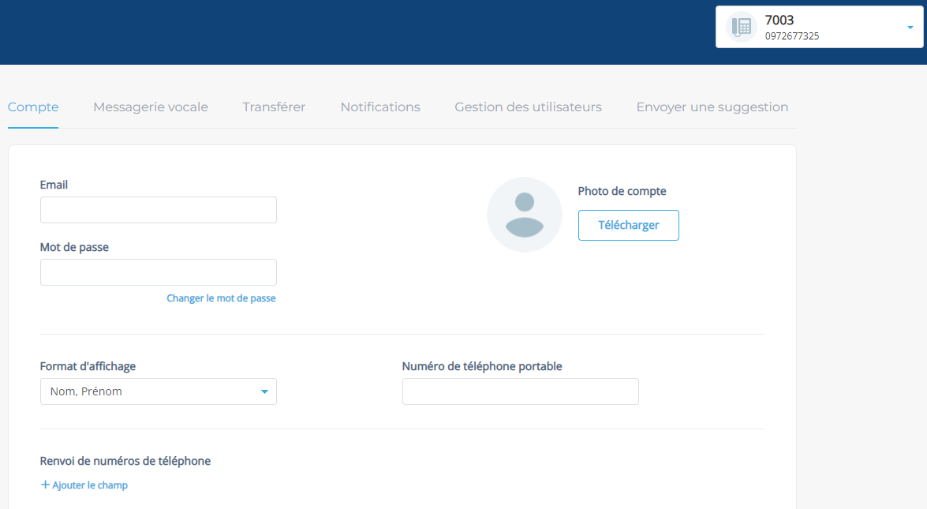
Compte : Paramétrer
1
Poste que vous souhaitez personnaliser. Si vous possédez plusieurs périphériques.
Charger une photo personnalisée pour votre vignette.
Gestion du mot de passe.
Prédéfinir un numéro de renvoi pour pouvoir l’activer rapidement.
2
3
4

Slide 5
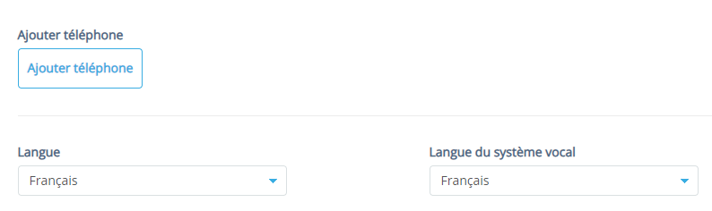
Compte : Paramétrer
1
En licence softphone vous pouvez ajouter l’image d’un téléphone sur le profil du device.

Slide 6
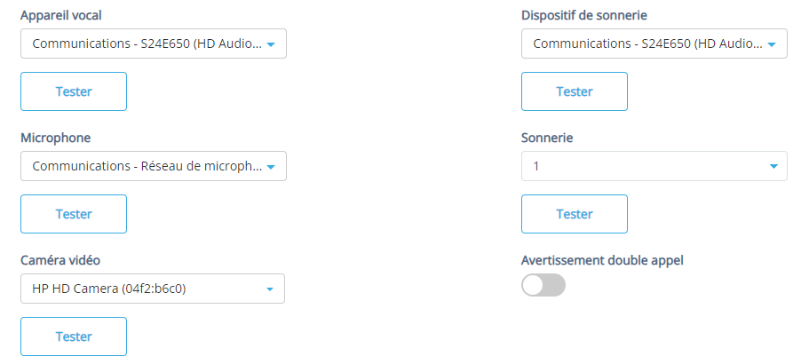
Compte : Paramétrer
1
4
Mode softphone –Périphérique de sortie du son (Casque, haut parleur…).
Mode softphone –Périphérique d’entrée du son (Micro USB, Micro du PC portable…)
Mode softphone –Périphérique de caméra (caméra du pc, caméra USB…)
Mode softphone –Périphérique de sortie de sonnerie (Casque, haut parleur…)
Temps de sonnerie du poste avant bascule vers la messagerie
Activer ou désactiver le double appel.
2
5
3
6

Slide 7
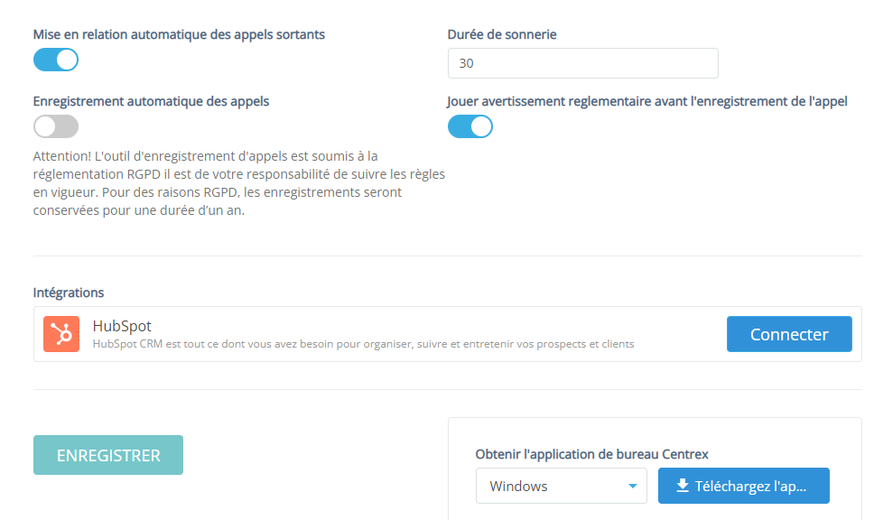
Compte : Paramétrer
1
3
Enregistrement automatique
ou manuel des appels.
Activation des enregistrements d’appels.
Temps de sonnerie du poste avant bascule vers la messagerie.
Message réglementaire diffusé avant enregistrement des appels.
Synchronisation de votre licence hubspot pour la remonté de fiche.
Installer l’application sur votre bureau.
Enregistrer pour valider les modifications.
4
2
5
7
6

Slide 8
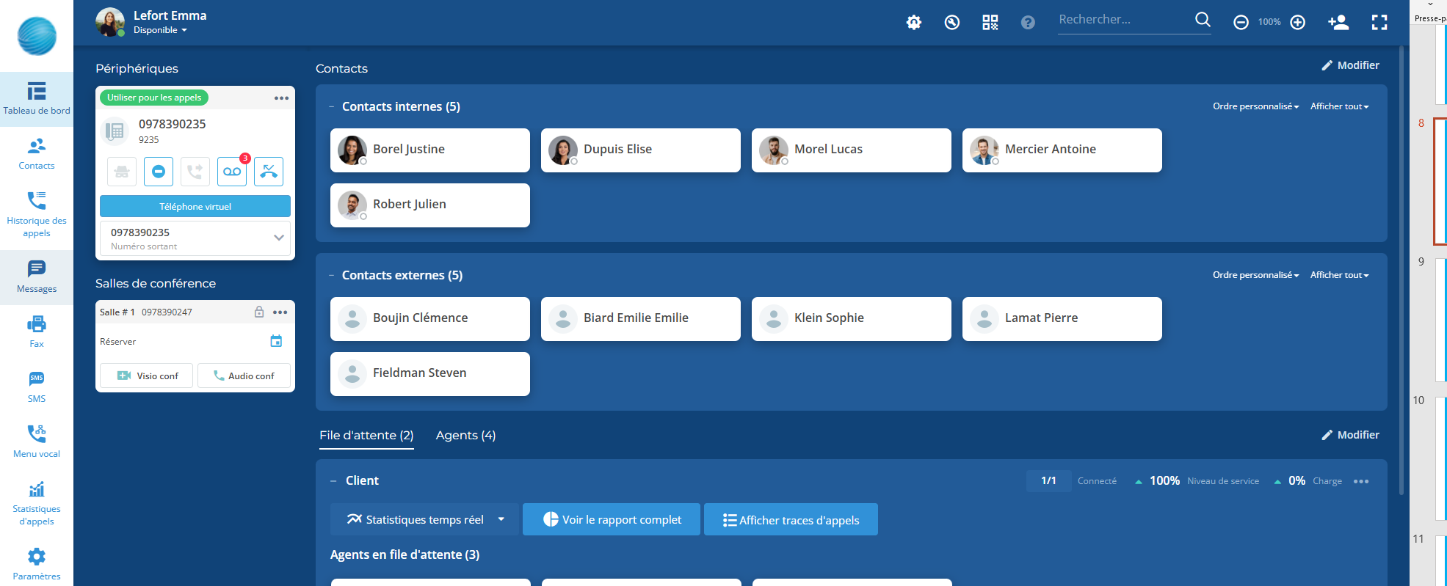
TABLEAU DE BORD
1
2
3
4
Menu général.
Configuration du poste téléphonique.
Visibilité sur les contacts internes et externes.
Salle de conférence.

Slide 9
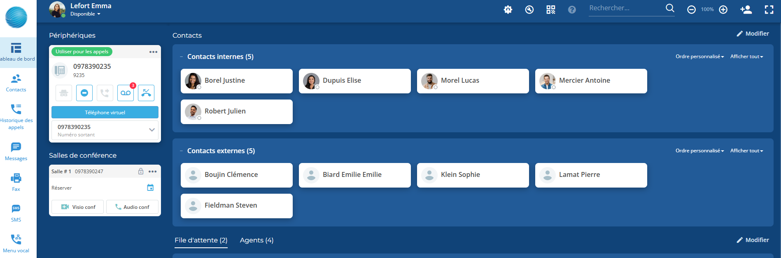
MODE Ne pas déranger (NPD)
Activez le mode NPD pour redirigez directement vos appels vers la messagerie pour éviter tout dérangement

Slide 10
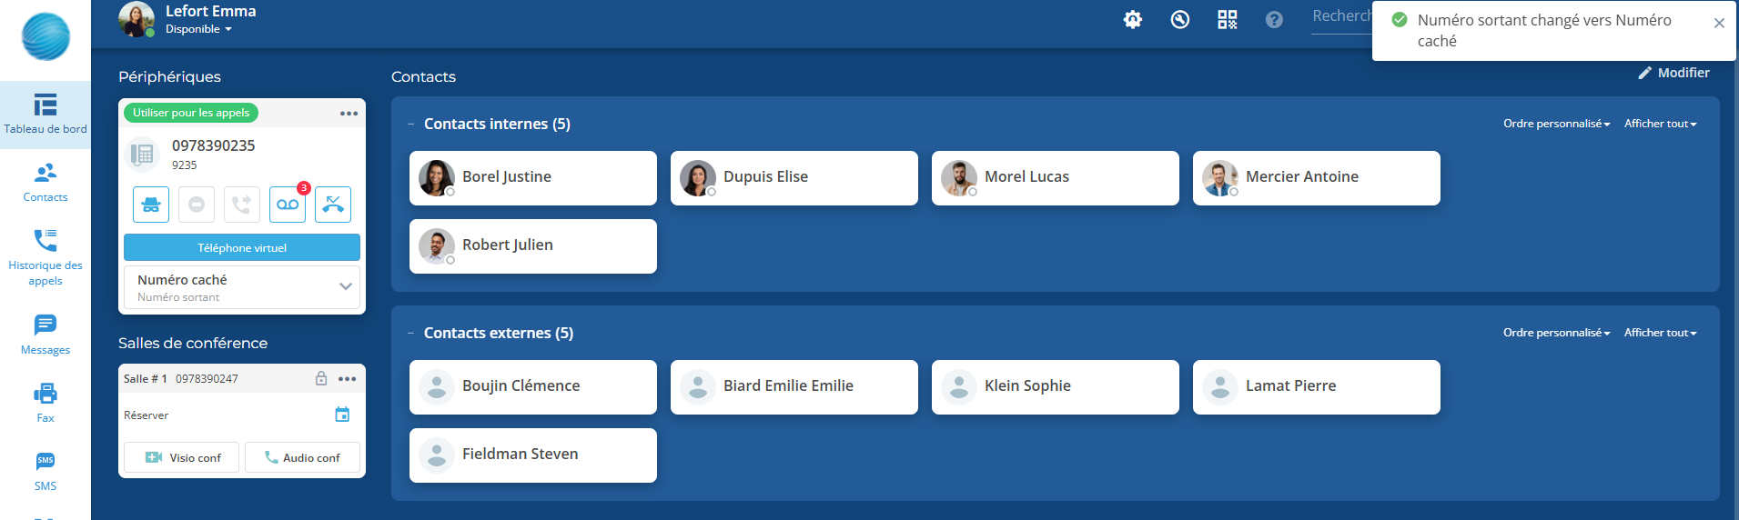
MODE NUMÉRO MASQUÉ
Masquez vos numéros pour appeler avec un numéro caché

Slide 11
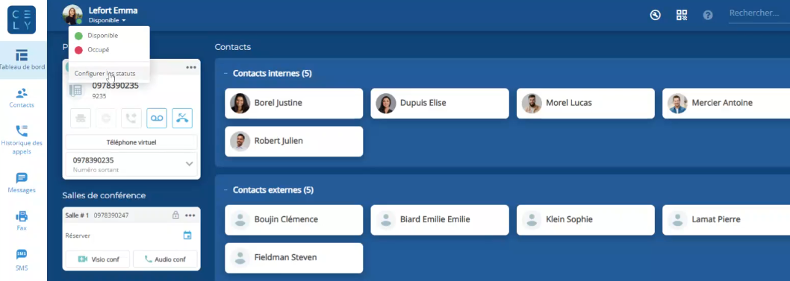
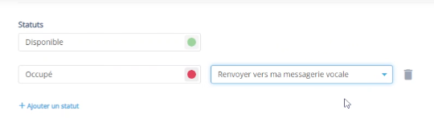
CONFIGURATION DU STATUT
Choissisez une action en face d’un statut
1
2
3
Ajoutez un statut personnalisé
Cliquez sur “configurer les statuts” en dessant de votre nom et prénom
4
Configurez votre nouveau statut avec son intitulé et l’action à réaliser

Slide 12
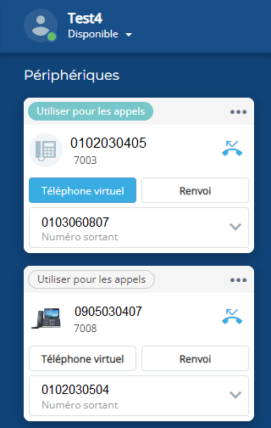
POSTE TÉLÉPHONIQUE
Choix du périphérique que l’on souhaite utiliser pour émettre un appel.
Téléphone virtuel : permet d’utiliser le téléphone virtuel du système Cely (casque et micro obligatoire).
Espace réservé à la convergence fixe/mobile.
Raccourci vers le paramétrage de la messagerie vocale et le transfert.
Raccourci vers la consultation de l’historique des appels).
Renvoi : Permet de envoyer vos appels vers un numéro externe fixe, mobile ou la messagerie.
Permet de choisir le numéro affiché lors d’un appel sortant. Celui-ci doit appartenir à votre société ou être votre numéro de mobile convergent.
1
4
5
2
6
7
3

Slide 13
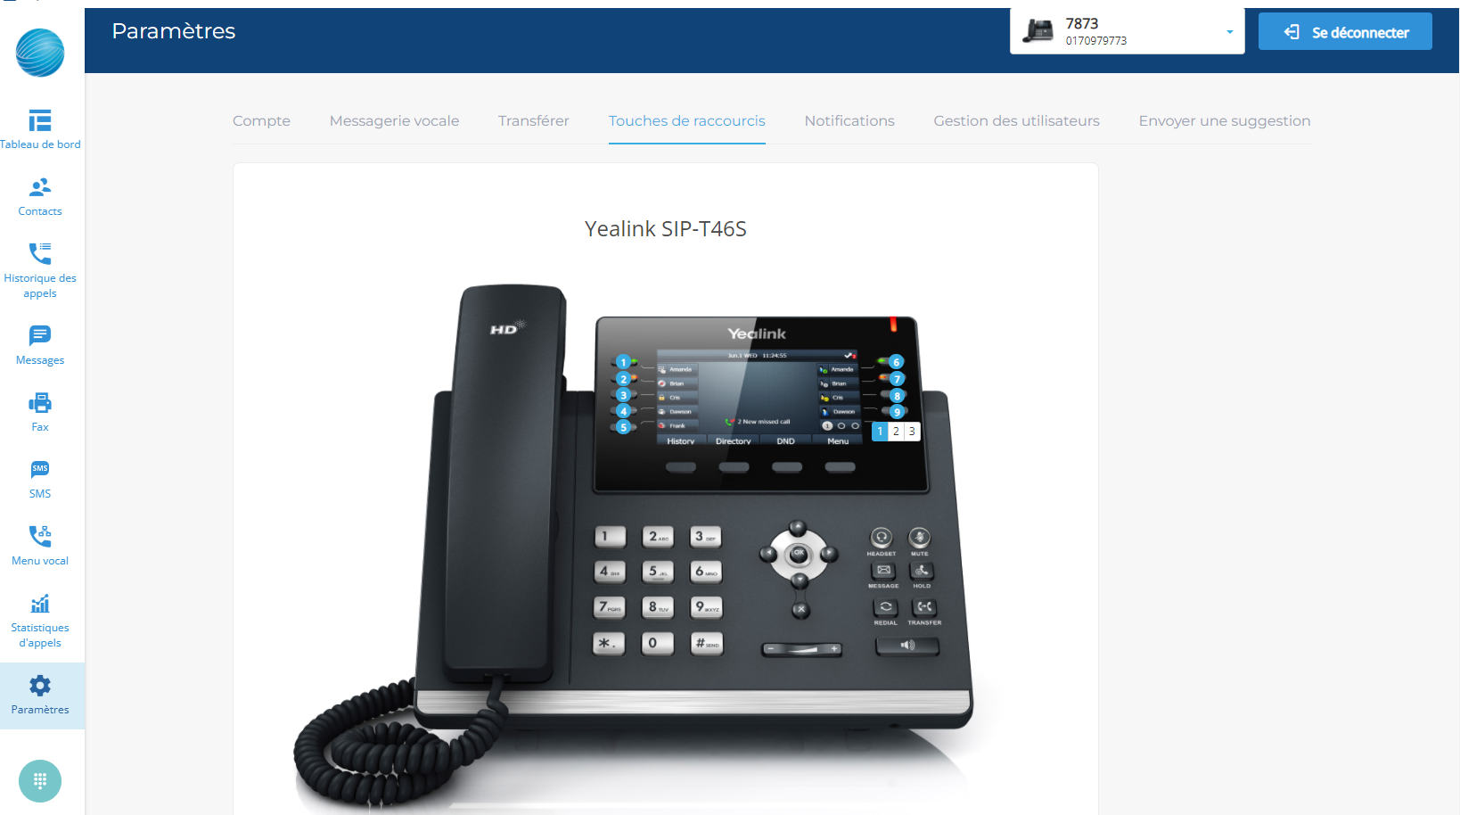
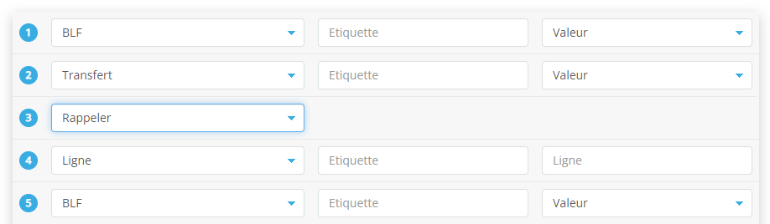
RACCOURCIS
Renvoi : renvoyer vers un autre numéro.
BLF : Raccourci vers un numéro, superviser.
Transfert : transférer un appel en cours vers un autre numéro.
Messagerie vocale : consulter la messagerie vocale.
NPD : Ne pas déranger, mode occupé.
Conférence : Création d’une conférence sur votre poste avec 2 autres interlocuteurs.

Slide 14
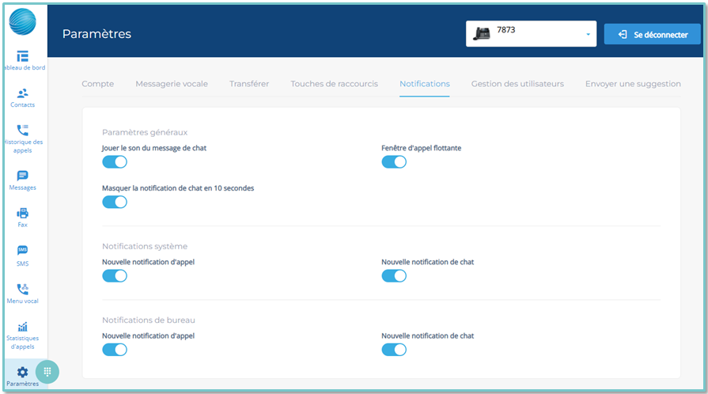
notifications : Paramétrer
Son lorsqu’un message de tchat est reçu.
Disparition du pop-up de tchat au bout de 10 secondes.
Possibilité de déplacer la fenêtre d’appel.
Fenêtre d’appel dans l’interface web.
Fenêtre de tchat dans l’interface web.
Fenêtre d’appel dans l’application bureau.
Fenêtre de tchat dans l’application bureau.
1
3
2
4
5
6
7

Slide 15
Configuration utilisateur
CONTACTS
TRANSFÉRER
APPELS
CONFÉRENCES AUDIO ET VISIO
MESSAGERIE VOCALE
TCHAT : MESSAGERIE INTERNE
ENREGISTREMENT
FAX
STATISTIQUES
SMS

Slide 16
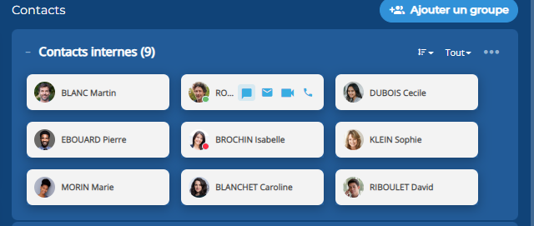

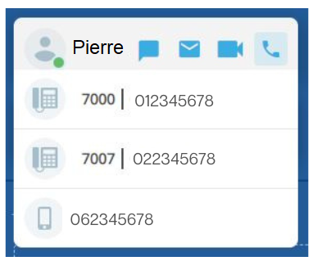




CONTACTS
La pastille verte indique que le contact est disponible.
La pastille rouge indique que le contact est occupé. Il ne recevra pas les notification de tchat.
Passez la souris sur la vignette et les canaux de communication apparaissent:
- tchat
- email
- appel vidéo
- appel voix
Pour déclencher un appel cliquer sur l’icône téléphone :
  - si un seul numéro est disponible, l’appel se déclenche automatiquement
  - si le contact dispose de plusieurs numéros, la liste des numéros s’affiche, il vous reste à cliquer sur le numéro souhaité.
1
3
2
3
4
Tchat
Email
Appel vidéo
Appel voix

Slide 17
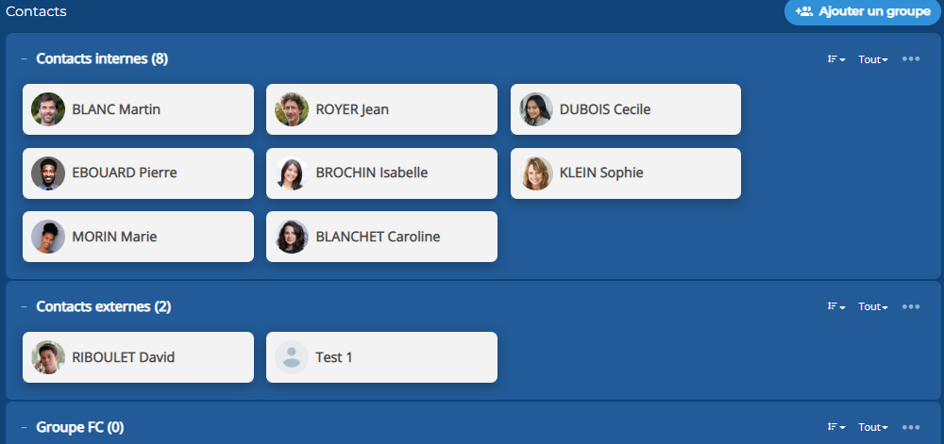
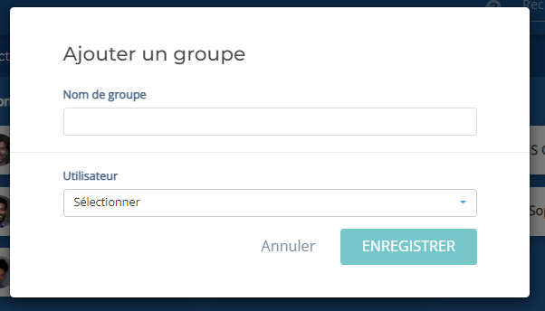
CONTACTS
4
1
Présentation des contacts internes à la société.
Présentation des contacts externes à la société que vous avez enregistrés et ajoutés au groupe.
Groupe supplémentaire créé.
Création d’un groupe supplémentaire.
2
3
4

Slide 18
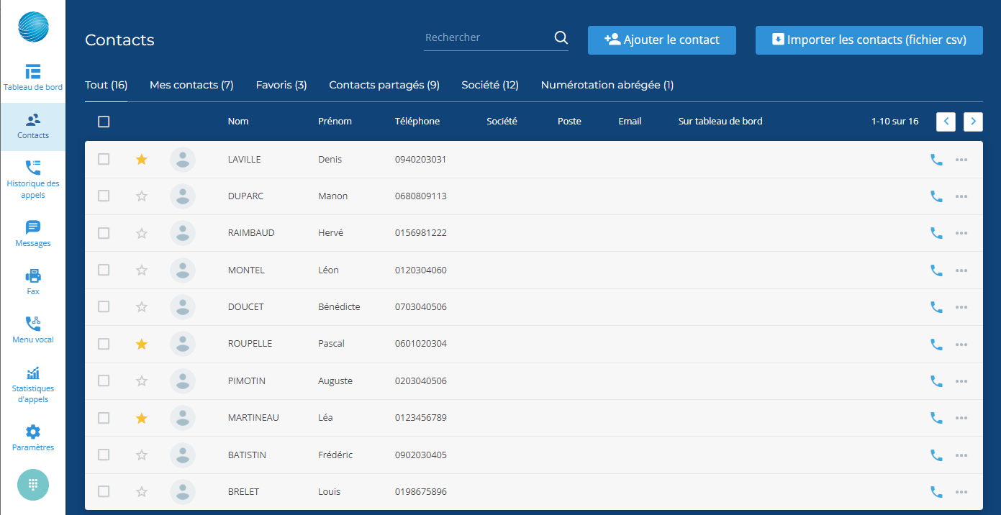
Contacts
Totalité des contacts enregistrés.
Contacts personnels.
Contacts favoris signalés avec une étoile jaune.
Contacts communs à l’ensemble de la société.
Contacts internes.
Contacts présents dans le répertoire du téléphone.
1
2
3
4
5
6

Slide 19
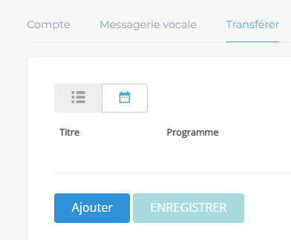
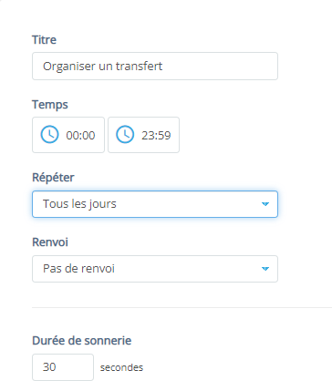
Transférer : paramétrer
Créer un transfert de votre numéro.
Donner un titre au transfert.
Horaire d’application du transfert.
Fréquence du transfert au choix :
Tous les jours/semaine/ mois/ année
Destination du transfert :
Messagerie / Messagerie d’une autre personne / Un autre poste téléphonique / Numéro fixe ou mobile / Succession d’appels
Déterminer le temps de sonnerie avant le transfert.
Enregistrer pour valider les modifications.
2
3
1
4
7
5
6

Slide 20
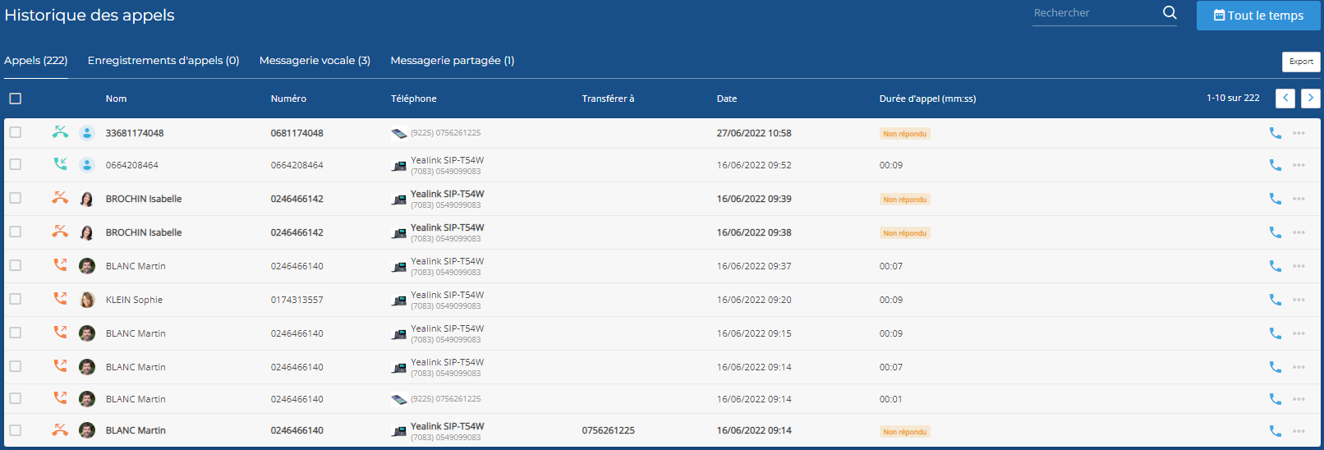
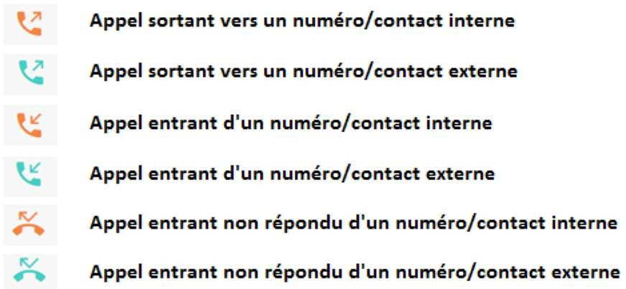
Appels
1
Appel sortant vers un numéro / contact interne.
Appel sortant vers un numéros/ contact externe.
Appel entrant d’un numéro /contact interne.
Appel entrant d’un numéro / contact externe.
Appel entrant non répondu d’un numéro/ contact interne.
Appel entrant non répondu d’un numéro / contact externe.
2
3
4
5
6

Slide 21
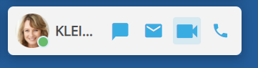
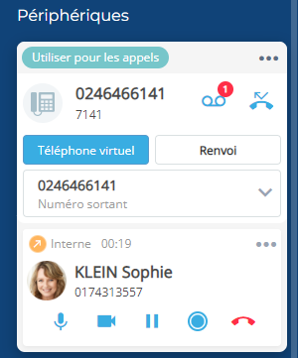
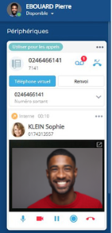
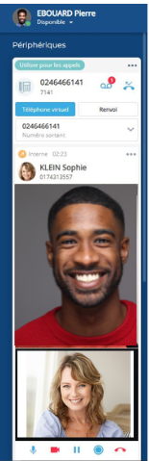
Appel vidéo inter cely*
1
4
2
Pour déclencher l’appel vidéo depuis la vignette de votre correspondant.
Activer la vidéo une fois l’appel en cours.
Votre correspondant doit activer sa caméra pour basculer en appel vidéo.
Agrandir la vignette, basculer en image flottante.
* Fonctionne uniquement avec les utilisateurs cely.
Si Le correspondant n’est pas connecté, l’appel se transforme en appel normal.
3

Slide 22
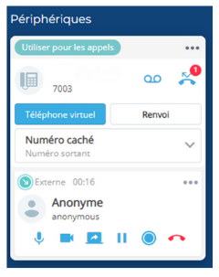
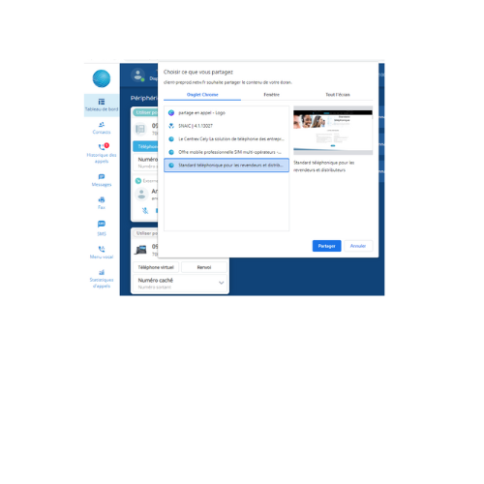
Partage d’écran en appel*
Activer le partage d’écran en cliquant sur l’icône « Partage »
La fenêtre de partage s’ouvre sur votre interface Cely.
* Fonctionne uniquement avec les utilisateurs cely.
2
1

Slide 23
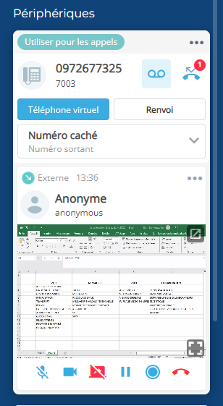
Partage d’écran en appel*
1
Choisir le mode de partage : Onglet internet, Fenêtre ou Tout l’écran
Le partage est actif.
Vous pouvez « Développer la vidéo » dans une autre fenêtre.
Afficher la vidéo en plein écran.
* Fonctionne uniquement avec les utilisateurs cely.
2
3
4

Slide 24
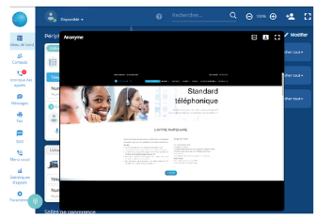
Partage d’écran en appel*
Choisir le mode d’affichage :
Réduire la vidéo
Double : afficher le partage d’écran et la vidéo du présentateur (activer vidéo).
Plein écran
* Fonctionne uniquement avec les utilisateurs cely.

Slide 25
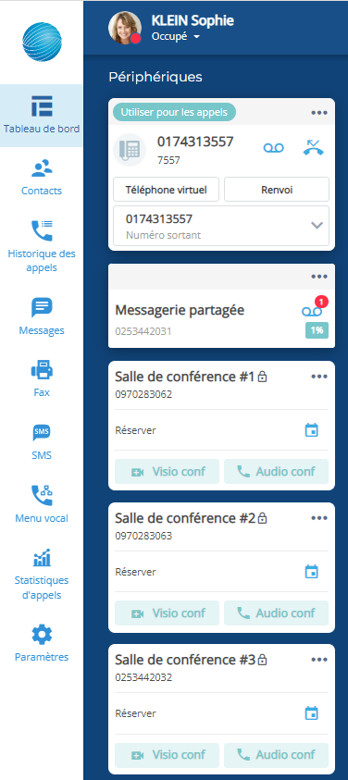
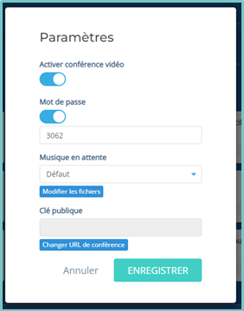
Conférences audio Visio : paramétrer
1
Paramètres des conférences :
Activation de la vidéo
Activation d’un mot de passe
Intégration d’une musique d’attente
Numéro pour accéder à la conférence
1

Slide 26
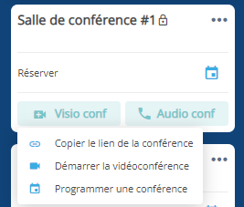
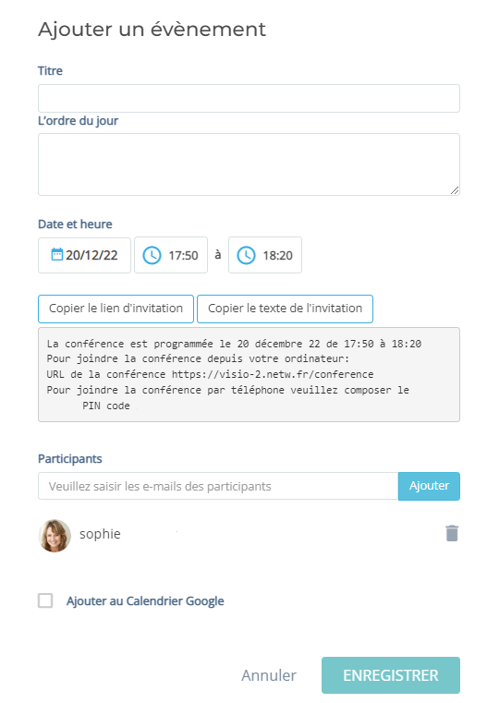
Conférences audio Visio
Préparer une vidéoconférence.
Démarrer une audioconférence.
Copier le lien de la vidéoconférence pour le partager.
Entrer directement dans la salle de vidéoconférence.
Programmer une vidéoconférence et inviter des participants.
Saisir les détails de la réunion pour envoyer l’invitation. Cocher « Ajouter au Calendrier Google » pour synchroniser et envoyer les mises à jour de la réunion.
3
5
4
5
6
1
2

Slide 27
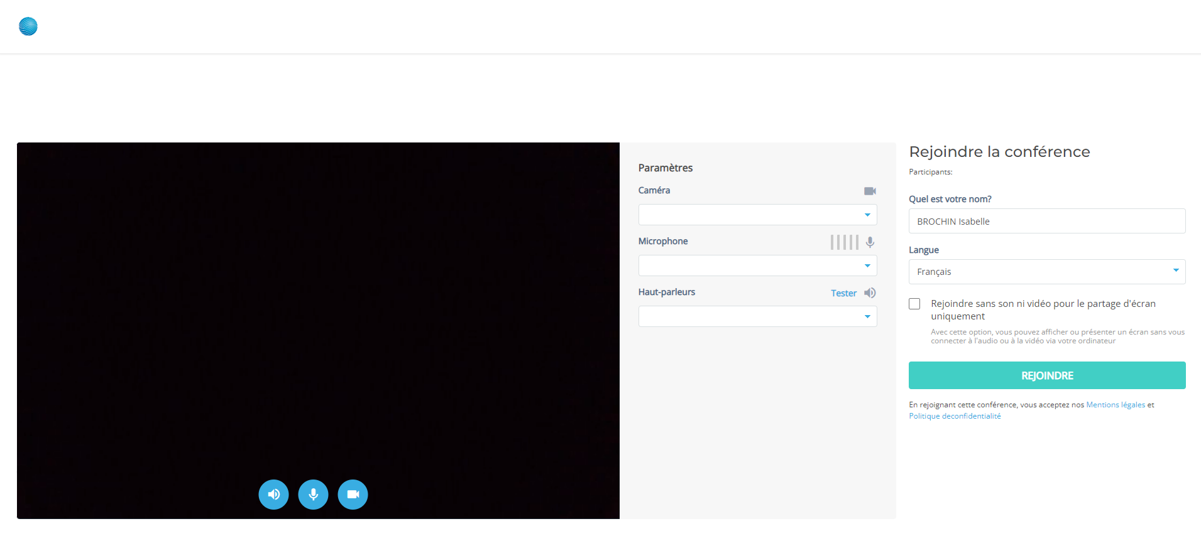
Conférences visio
1
Fenêtre de démarrage de la vidéoconférence.
Réglages et tests son et vidéo.
Paramétrage de votre profil.
Utiliser uniquement le partage d’écran.
Accéder à la salle de vidéoconférence.
2
3
4
5

Slide 28
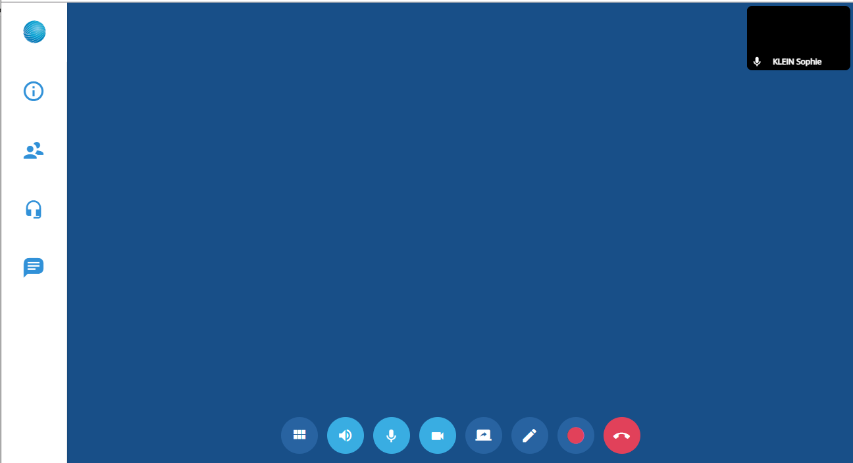
Conférences visio : OPTIONS
Informations conférences pour inviter des participants url numéro direct.
Affichage des participants et de leur micro
Réglages et tests son et vidéos.
Fil de discussion commun aux participants.
Mode d’affichage des participants : présentateur, 3 ou 6 personnes.
Activer/désactiver le son.
Activer/désactiver le micro.
Activer/désactiver la caméra.
Démarrer le partage d’écran.
Démarrer le tableau blanc.
Enregistrer la conférence.
Quitter la conférence.
1
2
3
4
10
11
12
5
6
7
8
9
10

Slide 29
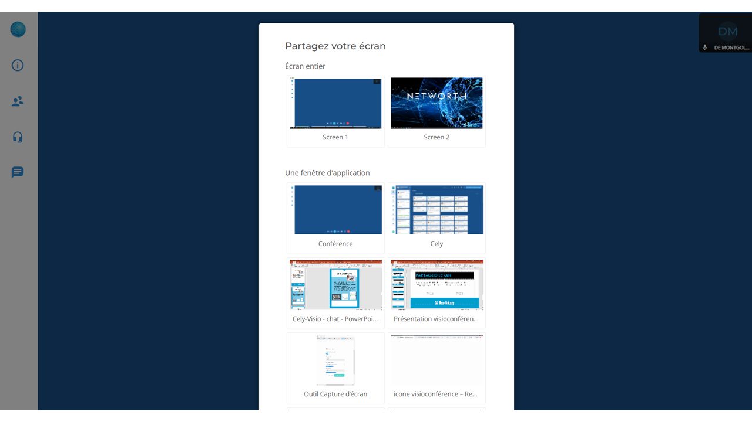
Conférences visio : partage d’écran
Déclencher le partage d’écran.
Choisir de partager : Tout l’écran, une Fenêtre, Un Onglet du navigateur.
2
1

Slide 30
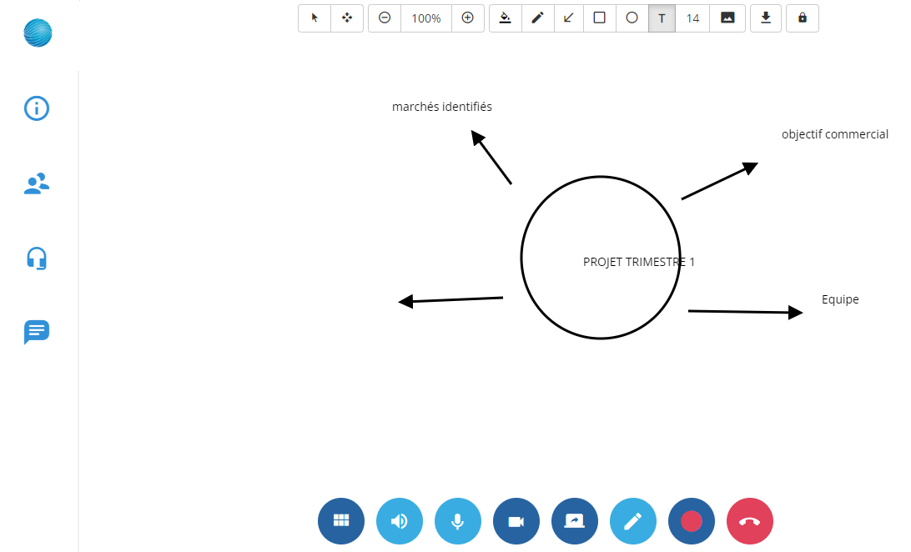

Conférences visio : tableau blanc
2
1
Activer le tableau blanc.
Utiliser les outils de création disponible.

Slide 31
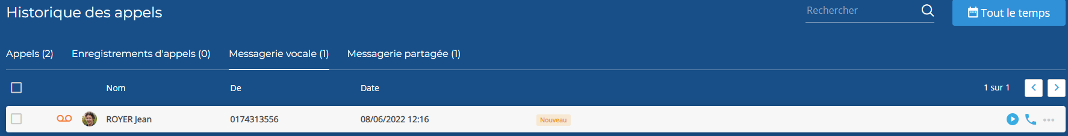
Messagerie vocale : consulter
1
2
Visualiser et consulter vos messages vocaux.
Ecouter vos messages vocaux.
Utiliser les outils de création disponible.

Slide 32
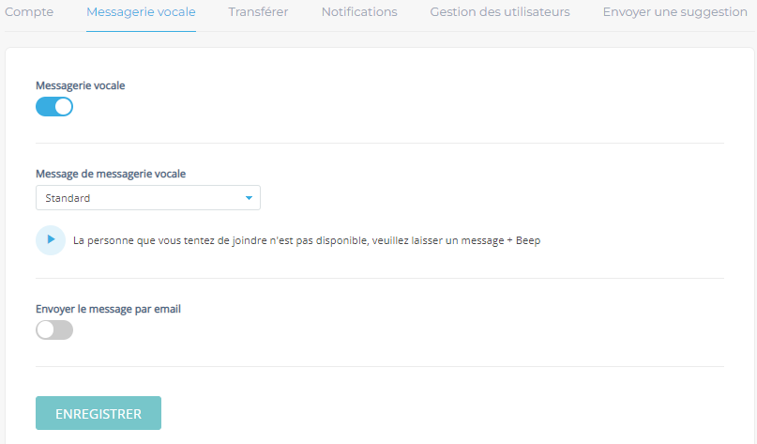
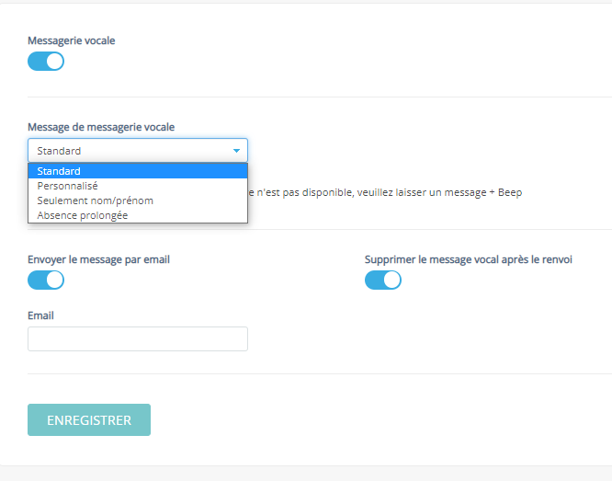
Messagerie vocale : paramétrer
Activer/désactiver la messagerie vocale.
Choisir la forme du message.
Activer/désactiver l’envoi de message par email.
Activer/désactiver le message vocal après le renvoi.
1
2
3
4

Slide 33
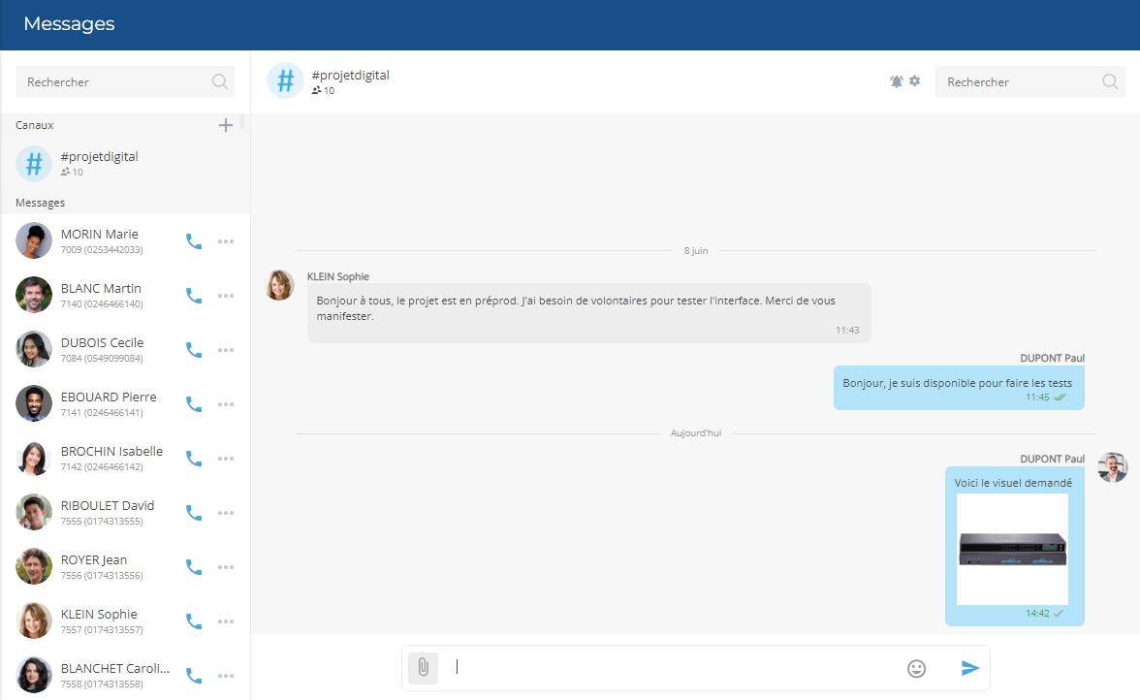
TCHAT : messagerie interne
1
Groupe de discussion.
Zone de conversation.
Contacts internes pour tchater.
Ajout d’une pièce jointe
Joindre un emoji
2
3
4
5

Slide 34
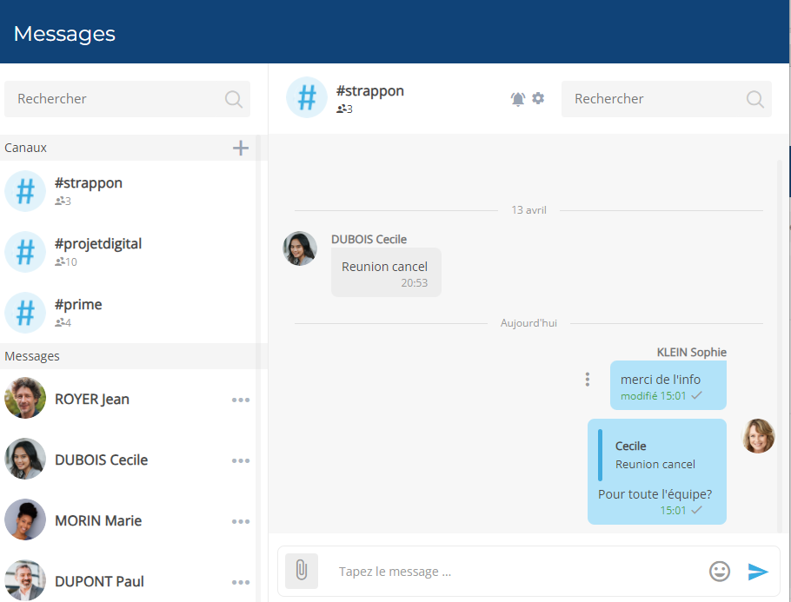
TCHAT : messagerie interne
1
Groupes de discussion.
Zone de conversation.
Contacts internes pour tchater.
Ajout d’une pièce jointe
Joindre un emoji
Faire apparaitre les fonctions : Modifier/Répondre / Supprimer
2
3
6
4
5

Slide 35
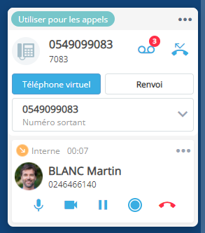
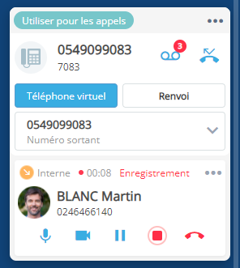
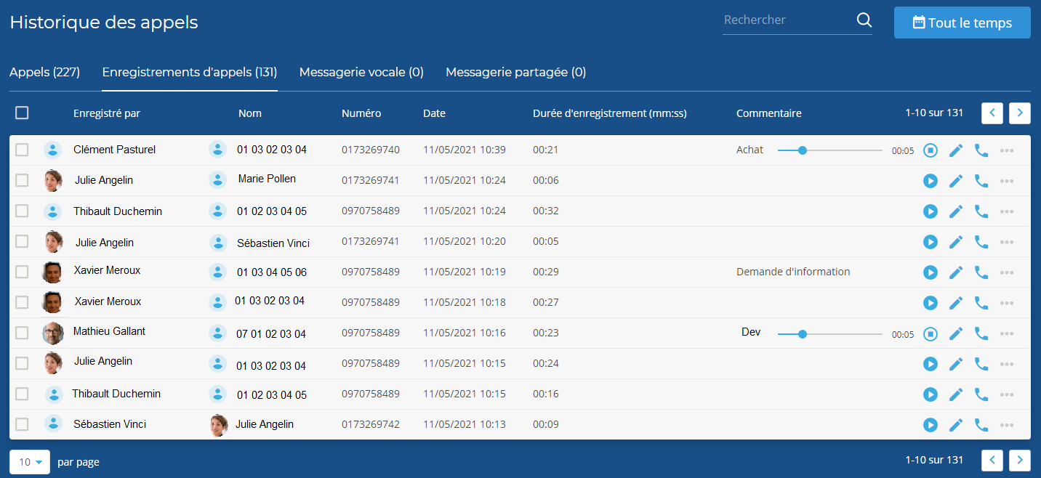
Enregistrement d’un appel en softphone
Déclencher l’enregistrement de l’appel.
Arrêter l’enregistrement.
Retrouvez vos appels enregistrés.
Commentaire ajouté à l’enregistrement.
Ecouter l’enregistrement.
Ecrire un commentaire.
Rappeler le numéro enregistré.
Télécharger ou supprimer l’enregistrement.
1
2
3
4
5 – 6 – 7 - 8

Slide 36
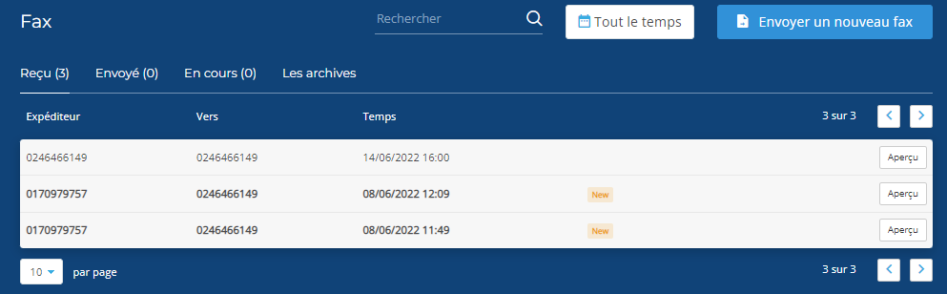
Fax
1
2
3
4
5
6
7
8
Liste des fax reçus.
Liste des fax envoyés.
Liste des fax en cours d’envoi.
Archives des fax.
Envoyer un fax.
Trie par « Expéditeur » « Destinataire » ou « Date » en cliquant sur le titre
Visualisation du fax.
Notification pour un nouveau fax non consulté.

Slide 37
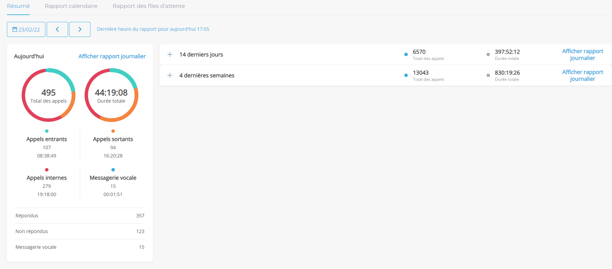

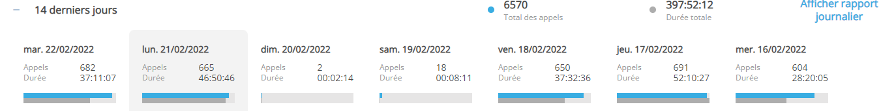
Statistiques : Résumé
1
2
3
6
4
5
7
Synthèse des statistiques d’appels.
Accès au Rapport calendaire.
Accès au Rapport des files d’attente.
Sélection de la date souhaité pour la synthèse.
Date du dernier rapport.
Faire un export pdf des statistiques.
Accès au détail des appels des 14 derniers jours.
Détails par : Appels entrants, Appels sortants, Appels internes, Messagerie vocale.

Slide 38
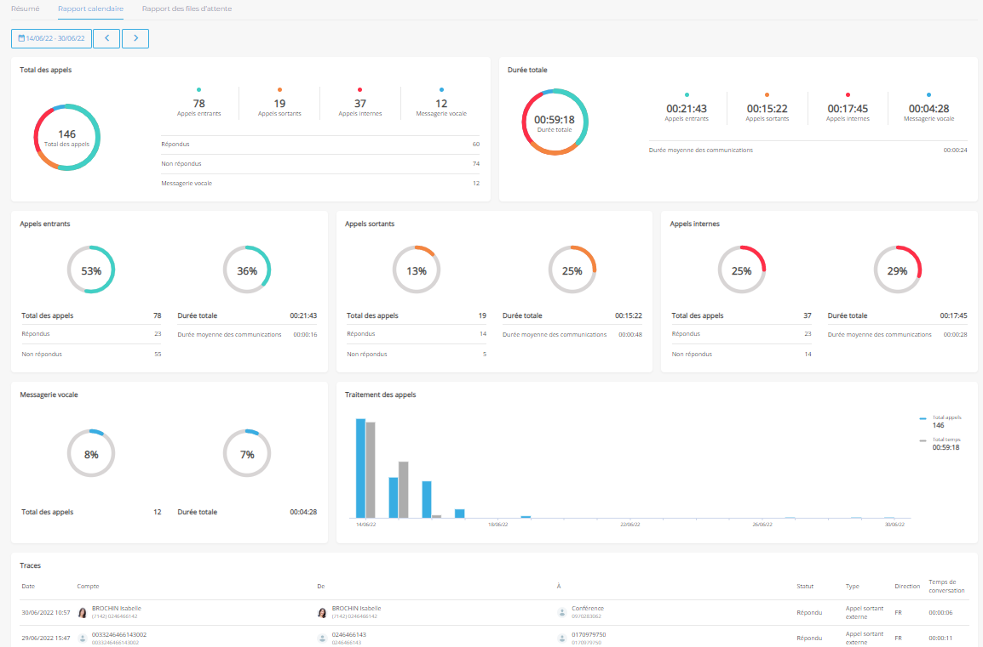
Statistiques : rapport calendaire
Sélection d’un ou plusieurs jours pour afficher les statistiques associés.
Résumé de l’ensemble des appels sur la date choisie.
Résumé des temps de tous les appels.
Détail des Appels entrants : nombre d’appels entrants, durée moyenne des appels entrants.
Détail des Appels sortants : nombre d’appels sortants, durée moyenne des appels entrants.
Détail des Appels internes: nombre d’appels internes, durée moyenne des appels internes.
Pourcentage des temps de communication atterrissant sur la messagerie et sur la durée total des temps de communication le pourcentage en messages.
Total du nombre d’appels et le temps total qu’ils représentent sur la période sélectionnée.
Détail des traces d’appels.
1
2
3
4
5
6
7
8
9

Slide 39


Statistiques : rapport des files d’attente
1
2
Nom de la file d’attente.
Détail des appels et agents sur cette file avec le Niveau de service.
Résumé des appels sur la file.
3

Slide 40

sms
Compteur SMS.
Rédiger et envoyer un message.
Créer une nouvelle campagne, consulter les statistiques des campagnes réalisées ou en cours.
Créer une liste de diffusion.
Rédiger des modèles de texte.
Pour plus de détail consulter le guide : SMS CELY by NETWORTH USAGES.

Slide 41
Configuration administrateur
MENU VOCAL
PLANIFICATEURS
SVI
FILE D’ATTENTE
GESTION DES UTILISATEURS

Slide 42



Menu vocal : création
1
Ajouter le Menu Vocal dans Gestion Centrex.
Le Menu Vocal apparait sur les comptes administrateurs de Cely.
Commencer à construire le scénario de votre Menu Vocal, la première étape « Appel entrant » est insérée automatiquement.
Chaque nouveau bloc doit être glissé dans cet espace.
2
3
4

Slide 43


Menu vocal : création
2
3
1
4
5
6
Editer le Menu vocal pour le modifier.
Jouer un message audio personnalisé.
Renvoyer les appels vers un numéro extérieur.
Envoyer les appels vers un poste interne.
Distribuer les appels vers un groupe de numéro définit.
Envoyer les appels vers une messagerie vocale.
Envoyer les appels vers une messagerie vocale partagée entre plusieurs numéros.
Paramétrage/identification de la touche de distribution du SVI.
Stockage et distribution des appels selon un scénario définit.
Gestion des horaires d’ouverture et fermeture du standard.
Programmation des jours de fermetures (jours fériés…) du standard.
Dispatcher les appels entrants vers les services/postes adéquates.
Mettre fin à l’appel.
7
8
9
10
11
12
13

Slide 44

Menu vocal
Pour les options suivantes, il faut systématiquement remplir les 3 mêmes données à savoir :
Vers quel(s) poste(s) diriger l’appel
La durée de la sonnerie avant de passer à l’étape suivante
La sonnerie.

Slide 45

Menu vocal : Messages
Enregistrement studio de messages :
Il permet de donner toutes les informations nécessaires lors de la réception d’un appel : horaires d’ouverture, message d’attente ou messagerie vocale.
Le client personnalise sa messagerie : choix du temps d'expiration (durée de la sonnerie), du message et de la langue.
En 48h, les enregistrements studio sont livrés pour assurer un accueil client professionnel.
Prédécroché :
C’est l’annonce d’accueil jouée avant de faire sonner les lignes associées au numéro d’accueil.

Slide 46


Planificateurs
4
1
2
Choisir une plage horaire quotidienne d’ouverture et fermeture du standard, sélectionner les jours souhaités (ex : Lundi, Mardi, Mercredi, Jeudi et Vendredi).
Ajout d’un créneau horaire sur cette semaine (ex: 14:30 à 19:00).
Si nécessaire, ajout d’une plage horaire d’ouverture et fermeture du standard (ex: Samedi).
Définit les jours de fermeture du standard. Le scénario continu sur les plages de fermeture.
Les jours en gris poursuivront le scénario des plages de fermeture, les jours en vert poursuivront le scénario des plages d’ouverture.
3

Slide 47

SVI
Serveur vocal interactif (SVI)
Grâce à un serveur vocal dédié, le client crée des scénarios personnalisés pour chaque poste créé :
Stockage, distribution et redirection des appels vers le bon interlocuteur.
Choix des agents dans la file d’attente* pour plus d’efficacité.
Gestion des postes et des lignes, des annuaires et des répondeurs automatiques.

Slide 48

File d’attente
Un groupe d’appel est un numéro qui distribue automatiquement les appels entrants vers les numéros de postes des collaborateurs faisant partie du groupe. Il existe plusieurs de routage des appels :
Simultané : tous les postes des collaborateurs au sein du groupe d’appel sonnent en même temps, la configuration idéale pour un service commercial de plusieurs collaborateurs.
Séquentiel : les postes de chaque collaborateur vont sonner individuellement, chacun leur tour, en utilisant le même ordre à chaque nouvel appel, la configuration idéale pour le standard de l’entreprise.
Successif : les postes de chaque collaborateur vont sonner individuellement, chacun leur tour, en poursuivant l’ordre à chaque nouvel appel, la configuration idéale pour une répartition homogène des appels.
Liste des files d’attente.
Liste des agents.
Nom de l’agent avec les files auxquels il est rattaché.
File d’attente dans lesquels l’agent figure.
Nombre de fois sans réponse consécutif après lequel l’agent est déconnecté de la file d’attente.
Présentation des files auxquels l’agent est connectés.
1
2
3
4
5
6

Slide 49


File d’attente : paramétrer
1
2
3
4
Nom donné à la file d’attente.
Choix de la distribution des appels aux agents connectés dans la file.
Définition de l’appel prioritaire.
Durée de la sonnerie avant la poursuite du scénario dans le menu vocal.
Durée de la sonnerie avant de raccrocher si aucun agent n’est connecté.
Une fois ce temps expiré la file d'attente va bloquer l'entrée des nouveaux arrivants après le dernier agent déconnecté.
Uniquement sur la méthode de distribution progressive.
Représente les appels répondus avant 90 secondes.
Activer des règles plus fines de distribution.
Temps pour enregistrer la position après abandon.
Importer une musique pour la file d’attente au format MP3, WAV.
Fréquence de répétition du message d’annonce.
Importer un message format MP3, WAV qui sera diffusé à la fréquence définit au dessus.
5
6
7
8
9
10
11
12
13

Slide 50


File d’attente : profil agent
Nom donné à la file d’attente.
Affichage de la disponibilité de l’agent. Fiche bleu : agent déconnecté, Fiche blanche : agent connecté
Fiche profil de l’agent, accès : déconnexion, tchat, email, appel vidéo, appel.
Appel en cours.
1
3
4
2

Slide 51

File d’attente : modifier les agents
Temps d’expiration avant bascule vers l’agent suivant.
Nombre de rotation avant déconnexion automatique de l’agent de la file d’attente.
Suppression de l’agent de la file d’attente.
Durée de la sonnerie avant la poursuite du scénario dans le menu vocal.
Enregistrement des modifications.
1
2
3
4

Slide 52
File d’attente : modifier les agents
Temps d’expiration avant bascule vers l’agent suivant.
Nombre de rotation avant déconnexion automatique de l’agent de la file d’attente.
Suppression de l’agent de la file d’attente.
Durée de la sonnerie avant la poursuite du scénario dans le menu vocal.
Enregistrement des modifications.
1
2
3
4

Slide 53


Gestion des utilisateurs
1
Listes des utilisateurs.
Editer le profil d’un utilisateur.
Modifier le mot de passe d’un utilisateur.
2
3

Slide 54

EXTENSION CHROME
1ère option
Cliquez sur intégration puis téléchargez pour ajouter l’extension Google Chrome

Slide 55

EXTENSION CHROME
Se rendre sur https://chrome.google.com/webstore/category/extensions?hl=fr
Puis, écrire Cely dans la barre de recherche et cliquer

Slide 56


EXTENSION CHROME
Cliquez sur “Ajouter à Chrome”
Votre application Cely est maintenant connectée à Chrome

Slide 57

EXTENSION CHROME exemple 1: site internet
Sélectionner un numéro
Puis, cliquez ici pour appeler depuis votre CELY

Slide 58


EXTENSION CHROME exemple 2: faîtes vos campagnes phoning facilement avec vos logiciels en ligne
Hélène Dumas
Pierre tric
Myrtille Hymo
Cliquez ici pour appeler
depuis votre CELY

Slide 59
EXTENSION CHROME
Vous trouverez la trace de vos appels sur CELY dans “Historique des appels”

Slide 60
EXTENSION OUTLOOK
Cliquez sur integration puis télechargez pour intégrer CELY à OUTLOOK
Vérifiez la présence de l’icone sur la barre principale Outlook

Slide 61


EXTENSION OUTLOOK
Tout les numéros liés à ce contact s’affichent ici ! Cliquez pour appeler depuis votre Cely
Ou aller dans le menu contact

Slide 62


AJOUT D’UN ADMINISTRATEUR
ÉTAPE 1 :
Se rendre dans GESTION CENTREX
1
Cliquez sur “Ajouter”
2
Remplir les champs pour ajouter votre nouvel administrateur

Slide 63



AJOUT D’UN ADMINISTRATEUR
ÉTAPE 2 :
Se rendre sur CELY, rafraîchir la page CELY et vous déconnecter de GESTION CENTREX
1
Ce symbole signifie que le compte est désormais administrateur
2
1
3
2

Slide 64

RETROUVER TOUT VOS CONTACTS
Trier par type de contact pour retrouver plus facilement vos correspondants

Slide 65

RETROUVER TOUT VOS CONTACTS
1
2
Ajout d’un click to call pour accéder plus rapidement au numéro de téléphone
2
Ajouter un contact plus rapidement
1
2
Synchronisation avec les contacts Googole/Microsoft

Slide 66


COMMANDE DE FICHIER SON PAR L’IA
ÉTAPE 1 :
Se rendre dans GESTION CENTREX
1
Cliquez sur “Nouvelle commande”
Séléctionner “Message studio” et cliquez sur “valider le panier”
2

Slide 67


COMMANDE DE FICHIER SON PAR L’IA
ÉTAPE 2 :
Configurer votre message studio
3
Cochez la case et cliquez sur “Confirmer”
1
Configurez votre message en y ajoutant le texte, la langue et le type de voix
4
Générer le texte pour avoir un aperçu
Retrouvez vos messages studio dans l’onglet “Fichiers audio”
2

